Slide 4
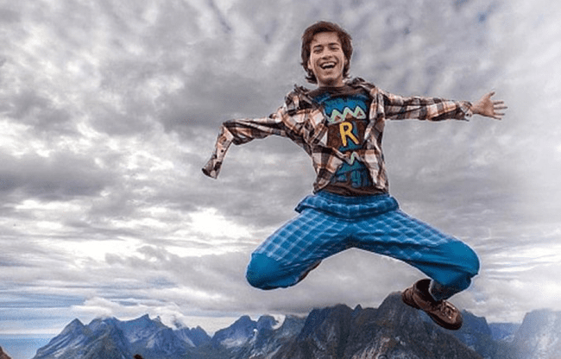
„Niepełnosprawność to stan fizyczny, natomiast kalectwo to stan umysłu”. Jan Mela
Jasiek Mela mając 13 lat, stracił lewe podudzie i prawe przedramię w wyniku porażenia prądem. Podróżnik i polarnik. Najmłodszy w historii zdobywca obu biegunów w ciągu jednego roku. Pierwszy niepełnosprawny, który tego dokonał. Zdobywca Kilimandżaro i Elbrusu. Założyciel fundacji "Poza Horyzonty" pomagającej w finansowaniu protez. W wolnych chwilach podróżuje autostopem, robi zdjęcia w pustostanach i szyje na maszynie.

Slide 5
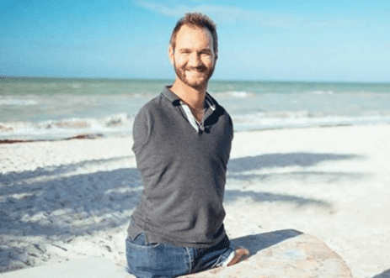
Nick Vujicic
Australijski ewangelizator i mówca motywacyjny pochodzenia serbskiego urodzony z rzadką chorobą znaną jako zespół tetra-amelia, czyli całkowitym wrodzonym brakiem kończyn. Na całym świecie prowadzi wykłady na temat niepełnosprawności, motywacji i wiary w Boga.

Slide 6
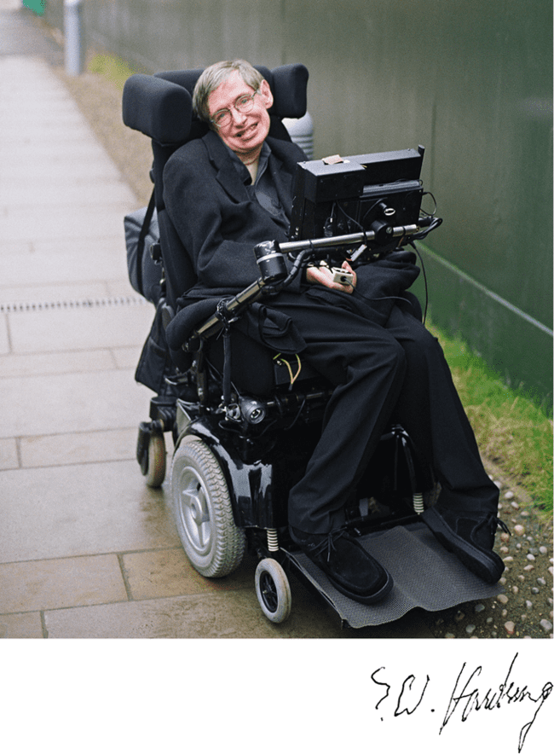
Stephen William Hawking
Brytyjski astrofizyk, kosmolog, fizyk teoretyczny. W ciągu trwającej ponad 40 lat kariery naukowej zajmował się głównie czarnymi dziurami i grawitacją kwantową. Jego publiczne wystąpienia i książki popularnonaukowe, w których omawiał współczesną kosmologię i własne odkrycia, uczyniły z niego akademicką sławę. Hawking cierpiał na stwardnienie zanikowe boczne, którego postęp spowodował paraliż większości ciała.

Slide 7
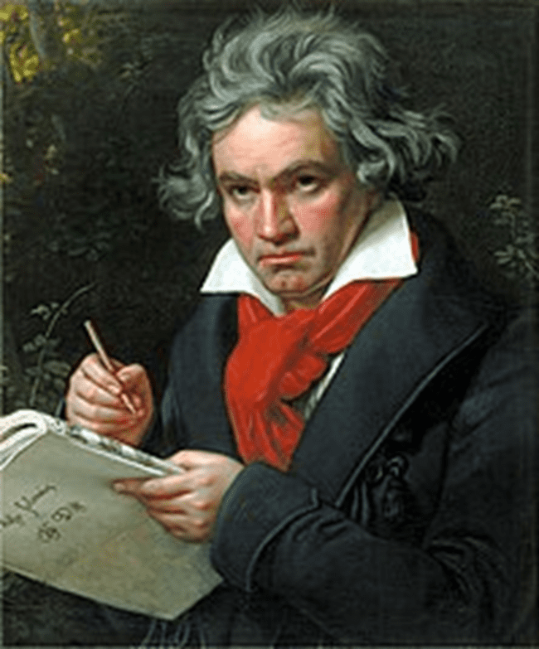
Ludwig van Beethoven
Kompozytor i pianista niemiecki, ostatni z tzw. klasyków wiedeńskich, a zarazem prekursor romantyzmu w muzyce, uznawany za jednego z największych twórców muzycznych wszech czasów. Mimo że około 25. roku życia zaczął tracić słuch, okazał wielką siłę ducha i nie zaprzestał tworzenia (do czasu również wykonywania) swoich dzieł, nawet w okresie całkowitej głuchoty.

Slide 8
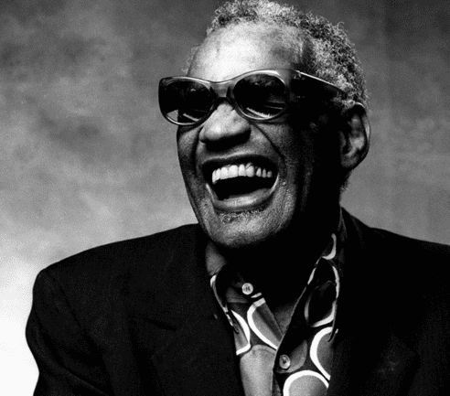
Ray Charles
Amerykański wokalista, muzyk i pianista, uważany za artystę, który ukształtował rhythm and blues. w wieku 5 lat Ray zaczął tracić wzrok, a mając siedem lat stał się całkiem niewidomy.

Slide 10
Dziękuję za uwagę ☺

